Slide 1
Matematika
2-sinf

Slide 2
Mustaqil topshiriqni
tekshirish:
181-bet. 29-masala

Slide 3
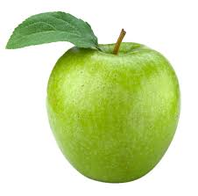
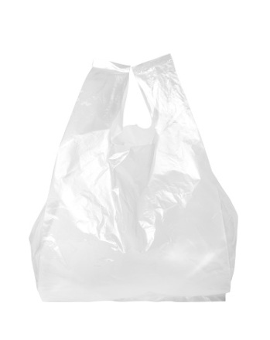
29
Har bir xaltaga nechtadan olma mos keladi?

Slide 4
Har bir xaltaga nechtadan olma mos keladi?
29
Olma – 20 ta
4 ta xaltada – 20 ta
Xalta – 4 ta
1 ta xaltada – ? ta
1 ta xaltada – ? ta
Yechish: 20:4=5 (ta) – olma
Javob: 1 ta xaltada 5 ta olma.

Slide 5
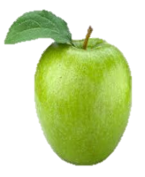
29
Har bir xaltaga nechtadan olma mos keladi?

Slide 6
30
Kim tez hisoblaydi? (181-bet)
__ x __ = __
3
3
9

Slide 7
31
Hisoblaymiz. (181-bet)
68
35
-
59
23
74
32
63
32
55
13
72
21
-
-
+
+
+
33
36
42
95
68
93

Slide 8
32
Ifoda tuzamiz va yechamiz. (181-bet)
80 - 10
90 - 40
70
-
50
20

Slide 9
33
Rasm asosida ifoda tuzib, qiymatini topamiz. (181-bet)
21
-
=
?
13
8
8

Slide 10
Mustaqil topshiriq:
181-bet. 34-misol

Slide 11
34
Ifodalarning qiymatini topamiz.
8 · 0 + 25
2 : 1 + 32
8 · 8 - 45
1 : 1 - 1
24 : 3 - 2
21 : 7 + 8
6 : 3 + 18
63 : 9 + 9

Slide 12
E’tiboringiz uchun rahmat!

